Slide 1
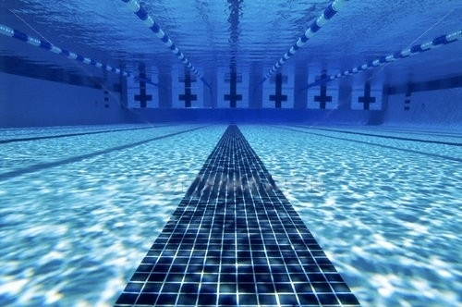
Section Scolaire Sportive
Natation / Apnée

Slide 2
Introduction
Les sections sportives scolaires permettent de concilier études et pratique sportive. Grâce à leur emploi du temps aménagé, les élèves peuvent suivre une scolarité normale, tout en ayant 4 heures de pratique sportive supplémentaire par semaine.
Ces heures d’entraînement s’ajoutent aux heures d’EPS obligatoires, à la pratique en club et au sein de l’UNSS (Union nationale du sport scolaire), ainsi qu’aux compétitions se déroulant le week-end.
Elles exigent un bon niveau de pratique sportive et d’excellents résultats scolaires car le volume de cours reste identique à celui des autres élèves. Les candidats doivent aussi être affiliés au sein d'un club et passer un examen médical.
L’inscription dans ces sections se fait directement auprès du Lycée.

Slide 3
Introduction : calendrier
Le Nautic Club Rambouillet (NCR) et le lycée Louis Bascan officialisent leur partenariat
Une section sportive Natation ainsi qu’une section sportive Apnée seront proposées dès la rentrée 2020 à Rambouillet
Programme :
 | Lundi | Mardi | Mercredi | Jeudi | Vendredi | Samedi
Section Scolaire Sportive | 8h30 – 10h30 |  | 8h30 – 10h30 |  | (EPS : 2h)
NCR Natation | 18h30 – 20h30 | 7h – 8h30 18h30 – 20h30 | 16h30 – 18h30 | 7h – 8h30 18h30 – 20h30 | 7h – 8h30 18h15 – 20h15 | 9h30 – 12h00
NCR Apnée | PPG 19h-20h |  | 20h00 – 22h00 | 20h00 – 22h00

Slide 4
Introduction : Pourquoi une section sportive ?
Permettre aux élèves de mener leur double projet scolaire et sportif
Situation du sportif au lycée plus confortable
Meilleure préparation aux études post bac
Simplifier les problématiques liées aux lycées de rattachement (sous l'autorité du recteur d'académie)
Simplifier les démarches administratives concernant les absences pour compétition
S’inscrire avec les collectivités locales dans un projet de développement de la natation, de l’apnée et du haut niveau à Rambouillet
lancer une section sportive avec un collège de Rambouillet
Suivre les sportifs en étroite collaboration entre le club, le lycée et les parents
Notes:
Source ONISEP :
0 section sportive Apnée : 10 sections plongée
46 sections natation : 1 seul en ile de france : St Germain
(beaucoup dans des grandes villes)

Slide 5
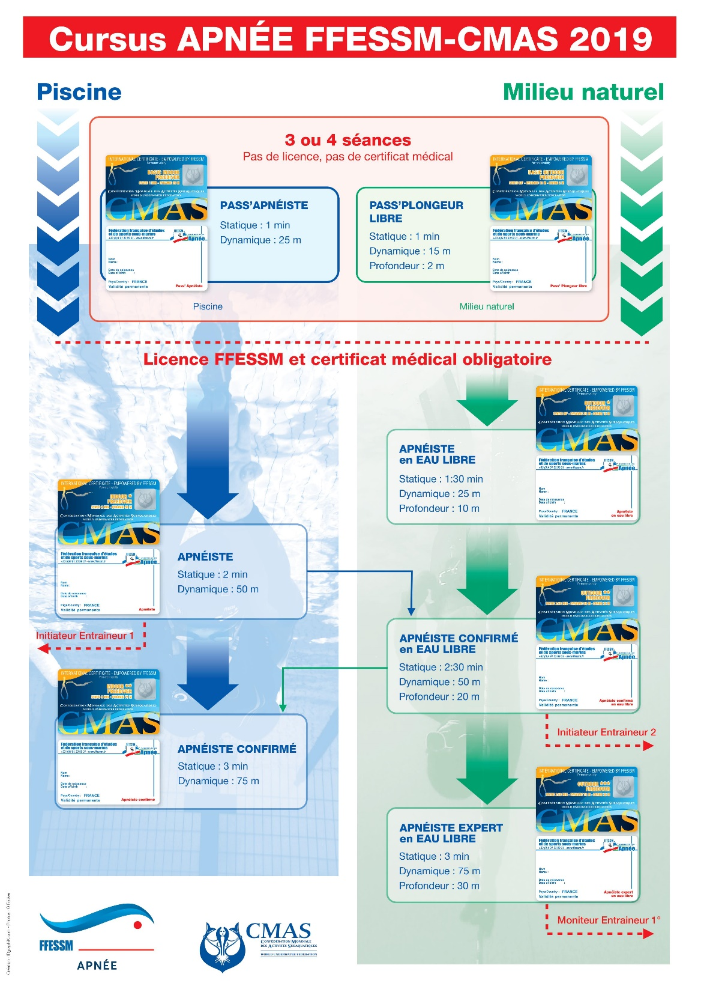
Introduction : Pourquoi une section sportive
Permettre aux élèves de se former
En Natation
PSE1 (PSE2, PSC1)
BNSSA
En Apnée
Diplôme de secourisme
Niveau d'apnée fédéraux
AC (apnéiste confirmé)
AEEL (apnéiste expert eau libre)
Permis bateau

Slide 6
Introduction : Organigramme
Bureau NCR
Lycée Louis Bascan
Président : Dominique KUKLA
Secrétaire G^{al} : Alexandre DELEMOTTE
Trésorier : Alain DE LARMINAT
Proviseur : Dominique PINCHERA
Proviseur adjointe : Laurence MARTIN-Timoléon
Proviseur adjointe : Estelle GUETTE
Staff Administratif
CA
Staff Technique
Professeur d’EPS
Secrétaire : Marie-Pierre LORENTZ
Samuelle AUFRERE
Robin BARATAUD
Stéphanie CAPET
Nicole CLUNY
Hugues COATMEUR
Sébastien CROTEAU
Philippe DESMET
Bénédicte FERRON
Nicolas JURASZEK
Armand MICHEL
Entraîneurs natation :
Principal : Sylvain FERRON
Julien LEGROS
Veronique LAPORTE
Responsable section natation : Cyril BOUDIER
Responsable section apnée : Philippe DESMET
Entraineurs bénévoles :
Natation : Nicole CLUNY
Natation : Severin FABRE
Apnée : Philippe DESMET
Apnée : Arnaud HILT
Apnée : Arnaud GENAULT

Slide 7
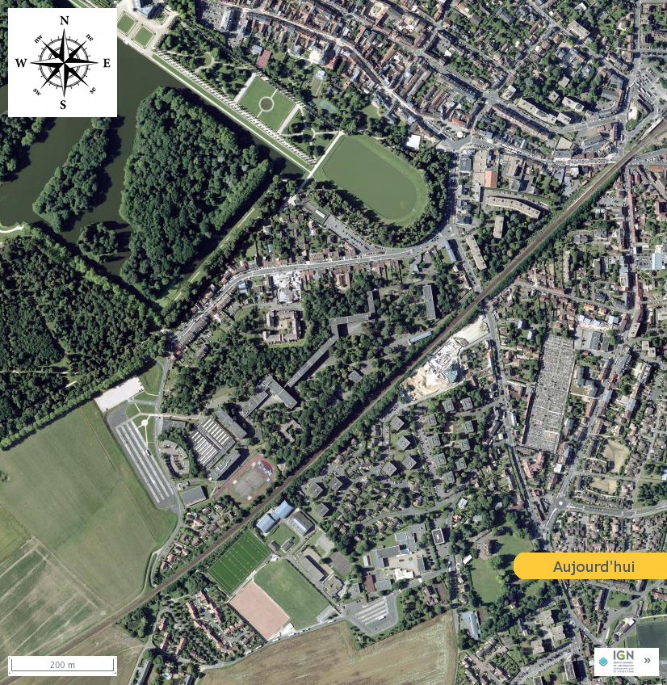
Le Lycée Louis Bascan
Le lycée Louis Bascan est le plus grand établissement scolaire des Yvelines : 2400 élèves, 350 intervenants (administratifs, éducatifs et d’entretien), 17 bâtiments sur 17 hectares de parc boisé situé en plein centre-ville face au parc du château de Rambouillet. Une des spécificités du lycée est l’accueil et l’intégration des sportifs de haut niveau du centre de football de Clairefontaine.

Slide 8
Le Lycée Louis Bascan
16 heures de tronc commun / 12 heures de spécialités
Pas de cumul avec les options suivantes : Latin, Italien3, arts plastiques, Théâtre, EPS et danse
Badge comme pour les internes pour entrer et sortir du lycée
Des créneaux lundi et mercredi de 8h30 à 10h30
Soit à la piscine des fontaines
Soit au gymnase de Bascan pour des séances de PPG et musculation
Soit en salle de cours avec des intervenants extérieurs (repos/récupération, nutrition, fonctionnement du corps humain)

Slide 9
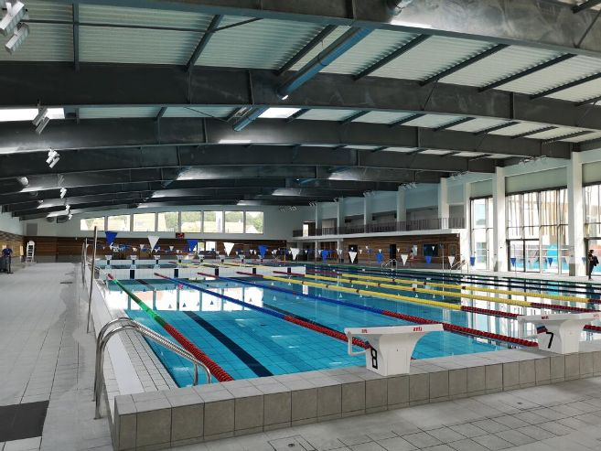
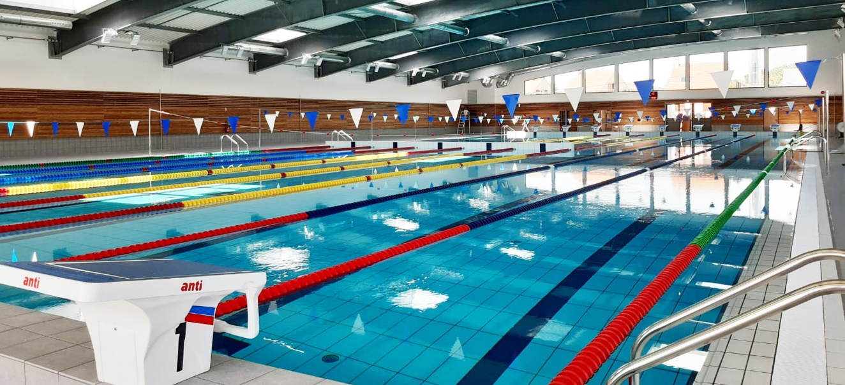
La piscine
La piscine des fontaines, en cours de réhabilitation et d’extension, offrira dès septembre 2020 un complexe aquatique doté d’un bassin sportif de 25m et d’un bassin olympique de 50m.
La halle olympique est ouverte depuis septembre 2019 jusqu’au 30 avril 2020 pour finalisation des travaux.
A 15 minutes à pied du lycée.
Attenante au stade du vieux moulin.

Slide 10
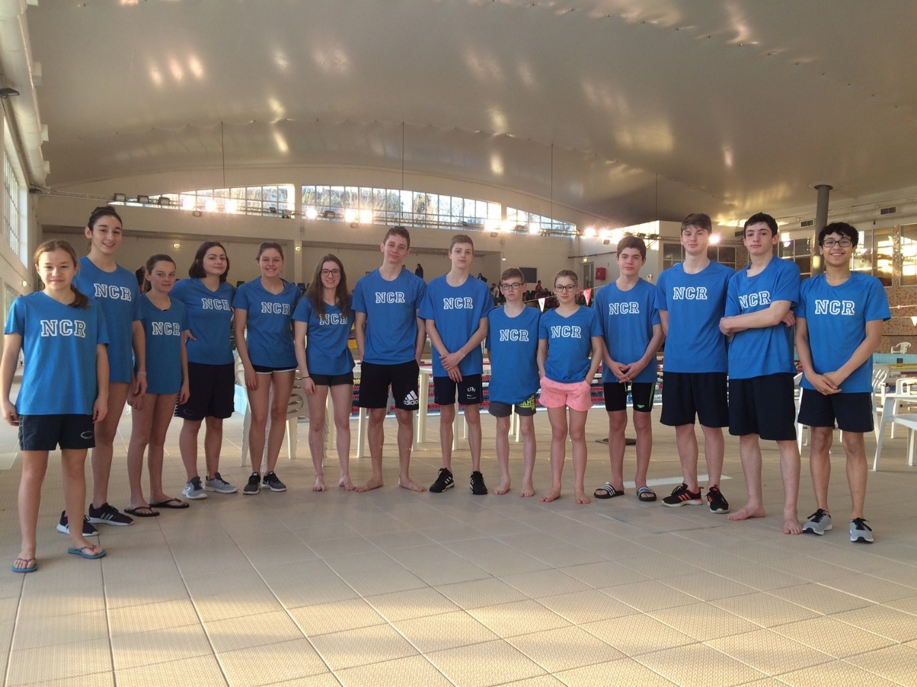
Le Nautic Club de Rambouillet
Le NCR propose des créneaux natation de 1h à 2h, en fonction des niveaux, du lundi au samedi et des doubles entrainements quotidiens matin et soir. Des créneaux apnée sont proposés les mercredis et jeudis soir. Les entraineurs diplômés d’état en collaboration avec les professeurs d’EPS responsables des sections sportives, accompagneront tous les profils de nageurs quel que soit leur niveau que ce soit en natation course, en natation eau libre ou en apnée.

Slide 11
Temps forts du club
Natation
Les stages Natation :
Stage de natation à Abbeville fin avril 2019
Stage pour un de nos nageurs avec le collectif Ile de France junior en Slovaquie fin avril 2019
Stage de préparation à Chartres et à Abbeville pour les championnats de France de juillet 2019
Stage à Torres Novas (Portugal) en février 2020
Stage à Epinal en avril 2020
Compétitions natation course (départementales, régionales et inter-régionales)
Participation aux championnats de France jeune et junior
Compétitions en eau libre à partir de mai
Titre de champion de France Junior 2 sur 5km
Compétitions UNSS avec l’AS Bascan
Apnée :
Sortie voile apnée dans la baie de Quiberon en avril 2019
Stage apnée en mer : Carry le Rouet 2019, Ile de Frioul 2020
Sortie à la carrière de Beaumont sur Oise
Sortie fosse à Chartres tous les mois
Passage de niveau de secourisme
Pratique du tir sur cible, hockey subaquatique, sauvetage, nage avec palmes
Compétitions UNSS et FFESSM

Slide 12
Comment s’inscrire
L’inscription dans ces sections se fait directement auprès du Lycée
L’inscription sera validée en fonction du niveau de motivation des élèves mais aussi en fonction du niveau sportif :
Un entretien sera organisé avant le 30 avril avec si nécessaire un test sportif à la piscine
Natation : Test de natation entre le 20 avril et 30 avril sur un entrainement de 2H
Natation : Niveau départemental conseillé dans une des 4 nages
Apnée : 1 minute en apnée statique / 25m en apnée dynamique
Les futurs apnéistes ou nageurs devront être licenciés dans un club FFN ou FFESSM, de préférence au NCR.
Une participation à l’AS Sportive du lycée sera fortement conseillée

